Slide 1

Deschidere an universitar 2025-2026
Academia de Studii Economice din Bucureşti
Consiliul pentru Studii Universitare de Doctorat
Programe doctorale în economie, drept și științe administrative

Slide 2
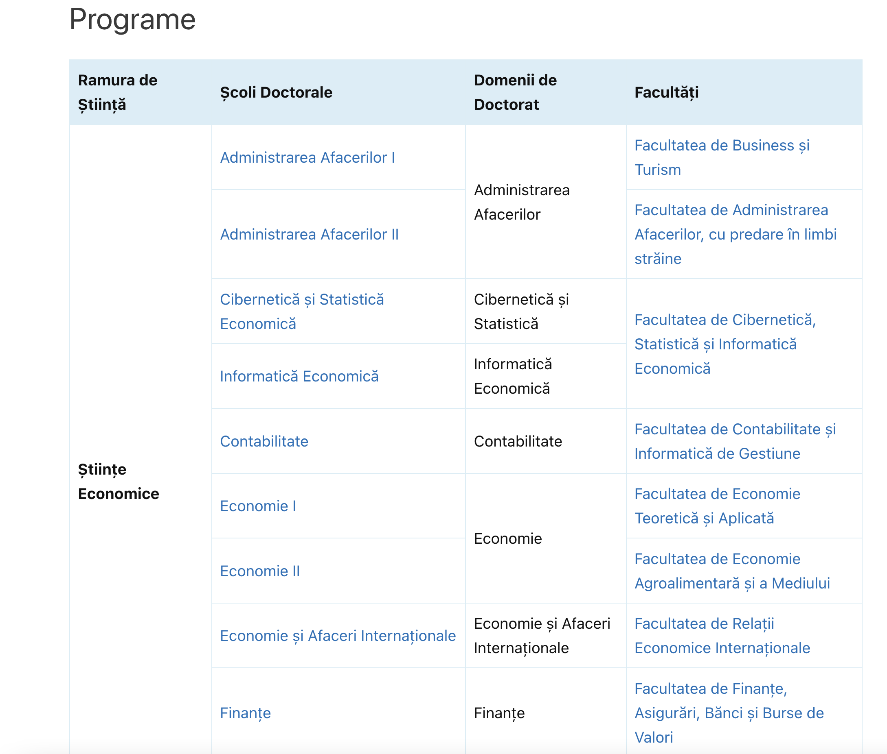
http://doctorat.ase.ro

Slide 3
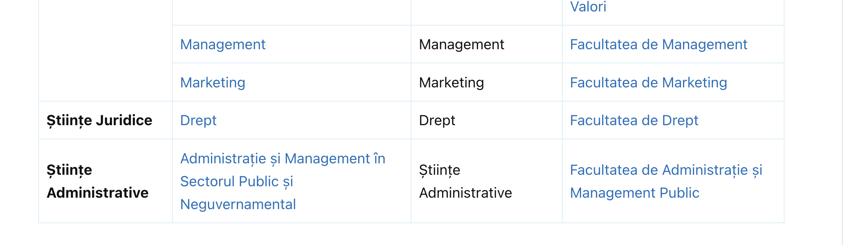
Programe

Slide 4
Regulamente
Legea 199/2023 pentru învățământul superior
Regulament-Cadru privind studiile universitare de doctorat – 2024
Regulamentul instituțional privind organizarea și desfășurarea studiilor universitare de doctorat, aplicabil începând cu anul universitar 2025-2026 (http://doctorat.ase.ro/legislatie)
Criterii minimale sustinere teza an universitar 2025/2026 (Științe Economice și Administrarea Afacerilor/Științe Juridice/Științe Administrative)
Norme CSUD privind participarea la conferințe/mobilități internaționale
https://doctorat.ase.ro/conferinte/norme-csud/

Slide 5

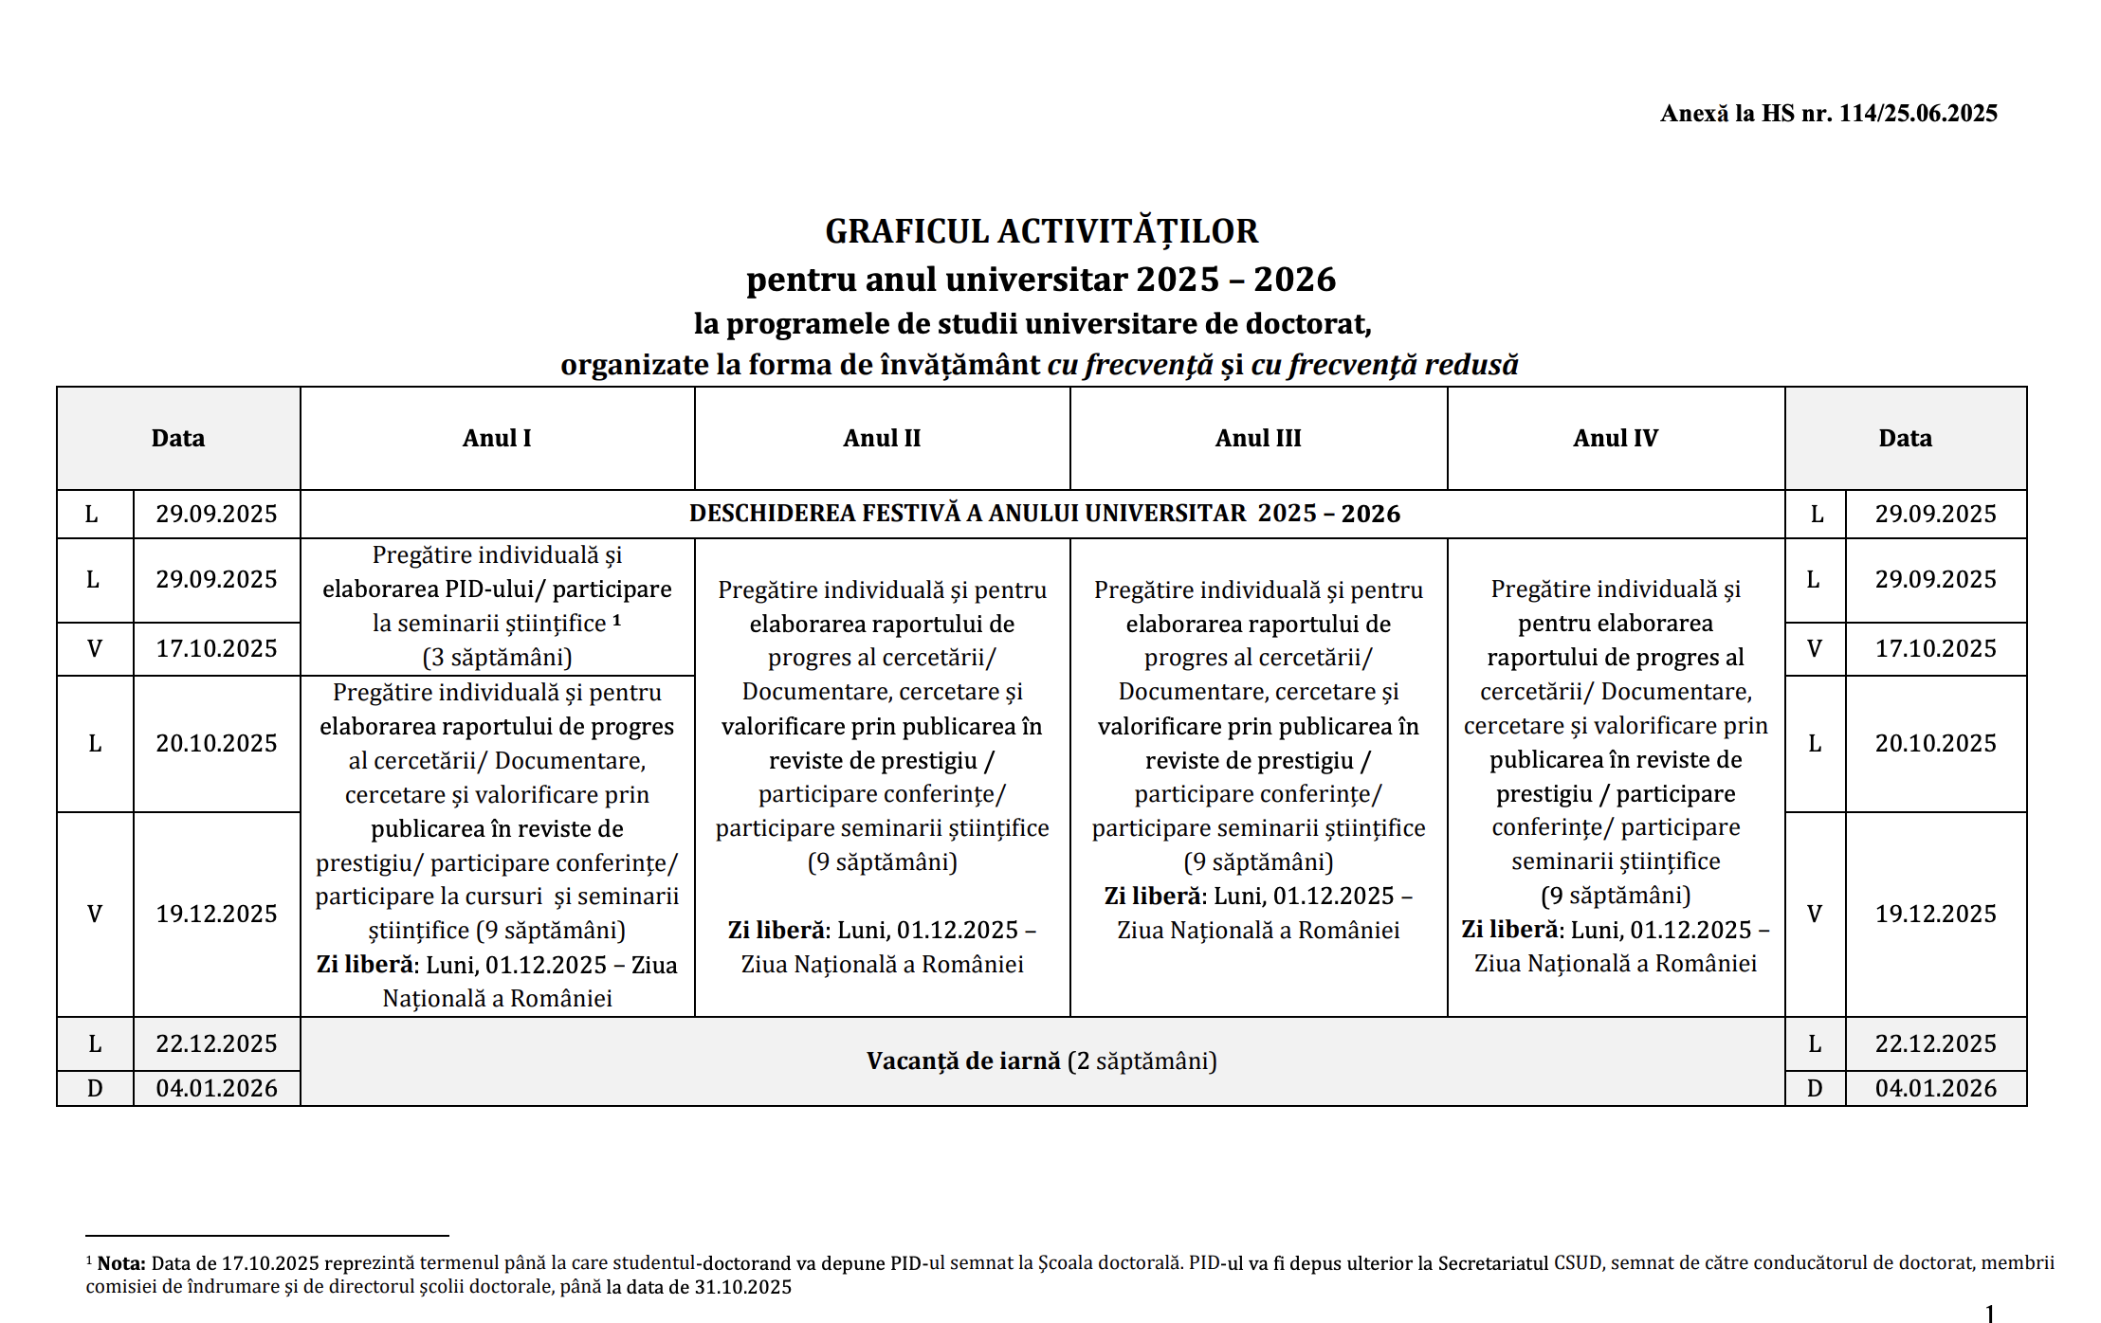

Slide 6
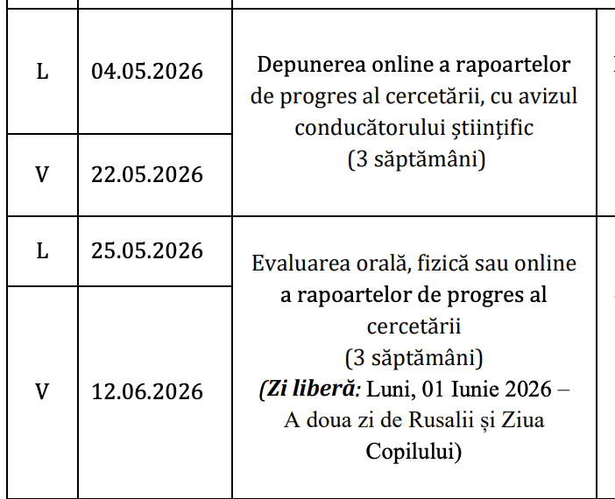
Link
GRAFICUL ACTIVITĂȚILOR PENTRU ANUL UNIVERSITAR 2025-2026 LA PROGRAMELE DE STUDII UNIVERSITARE DE DOCTORAT
Anual, se depune un raport de progres:

Slide 7
Ce urmează?
Semnarea contractului si depunerea acestuia la secretariatul CSUD 1-7 octombrie 2025
ANUNȚ IMPORTANT – SEMNAREA CONTRACTELOR DE STUDII 2025 – 2026
Contractele se regăsesc aici:
Formulare – Programe Doctorale in Economie, Drept si Stiinte Administrative – Academia de Studii Economice din Bucuresti

Slide 8
Redactare PID si depunere-
  până la 17.10.2025 depunere la școlile doctorale
https://doctorat.ase.ro/activitati/planul-individual-de-doctorat-pid/
Cursuri si seminarii – Cursuri – Planificare – Programe Doctorale in Economie, Drept si Stiinte Administrative – Academia de Studii Economice din Bucuresti (https://doctorat.ase.ro/activitati/cursuri-planificare/)

Slide 9
Cursuri online și cu prezență în campus
Cursuri comune CSUD:
  ETICĂ ȘI INTEGRITATE ACADEMICĂ (online)
  APLICAREA METODELOR CANTITATIVE ȘI CALITATIVE ÎN CERCETAREA ȘTIINȚIFICĂ (online)
Cursurile organizate de fiecare școală doctorală
Total: 4 cursuri
https://doctorat.ase.ro/wp-content/uploads/Activitati/Cursuri/2025-2026/Centralizator%20Cursuri%20CSUD%20Ro%20si%20ENG%202025-2026.docx

Slide 10
Parcurgerea programului de studii universitare de doctorat presupune obținerea unui număr de 240 de credite de studii transferabile (ECTS), împărțite pe anii de studii - 60 de credite pe an (pentru îndeplinirea obligațiilor prevăzute în planul de învățământ al școlii doctorale, pentru activitatea de cercetare știintifică, pentru promovarea raportului de progres al cercetării)
Modul de obținere al creditelor ECTS se regăsește în PID.

Slide 11
Sesiuni de informare
Bibliotecă
Cercetare- indicatori antiplagiat
Scriere articole
Erasmus
Anunturile vor fi postate în pagina ACTIVITĂȚI – Sesiuni de informare

Slide 12
Sesiuni de informare programate

Slide 13
Condiții elaborare teză doctorat
Susținerea tezei de doctorat
Criterii minimale teza de doctorat
Metodologie susținere teză de doctorat
Formulare susținere teză de doctorat
Ghid elaborare teză de doctorat

Slide 14
Acces la baza de date Web of Science și la alte baze de date
Faceti cont pe
Acces resurse științifice Enformation
https://www.e-nformation.ro
folosind adresa institutionala!!!!

Slide 15
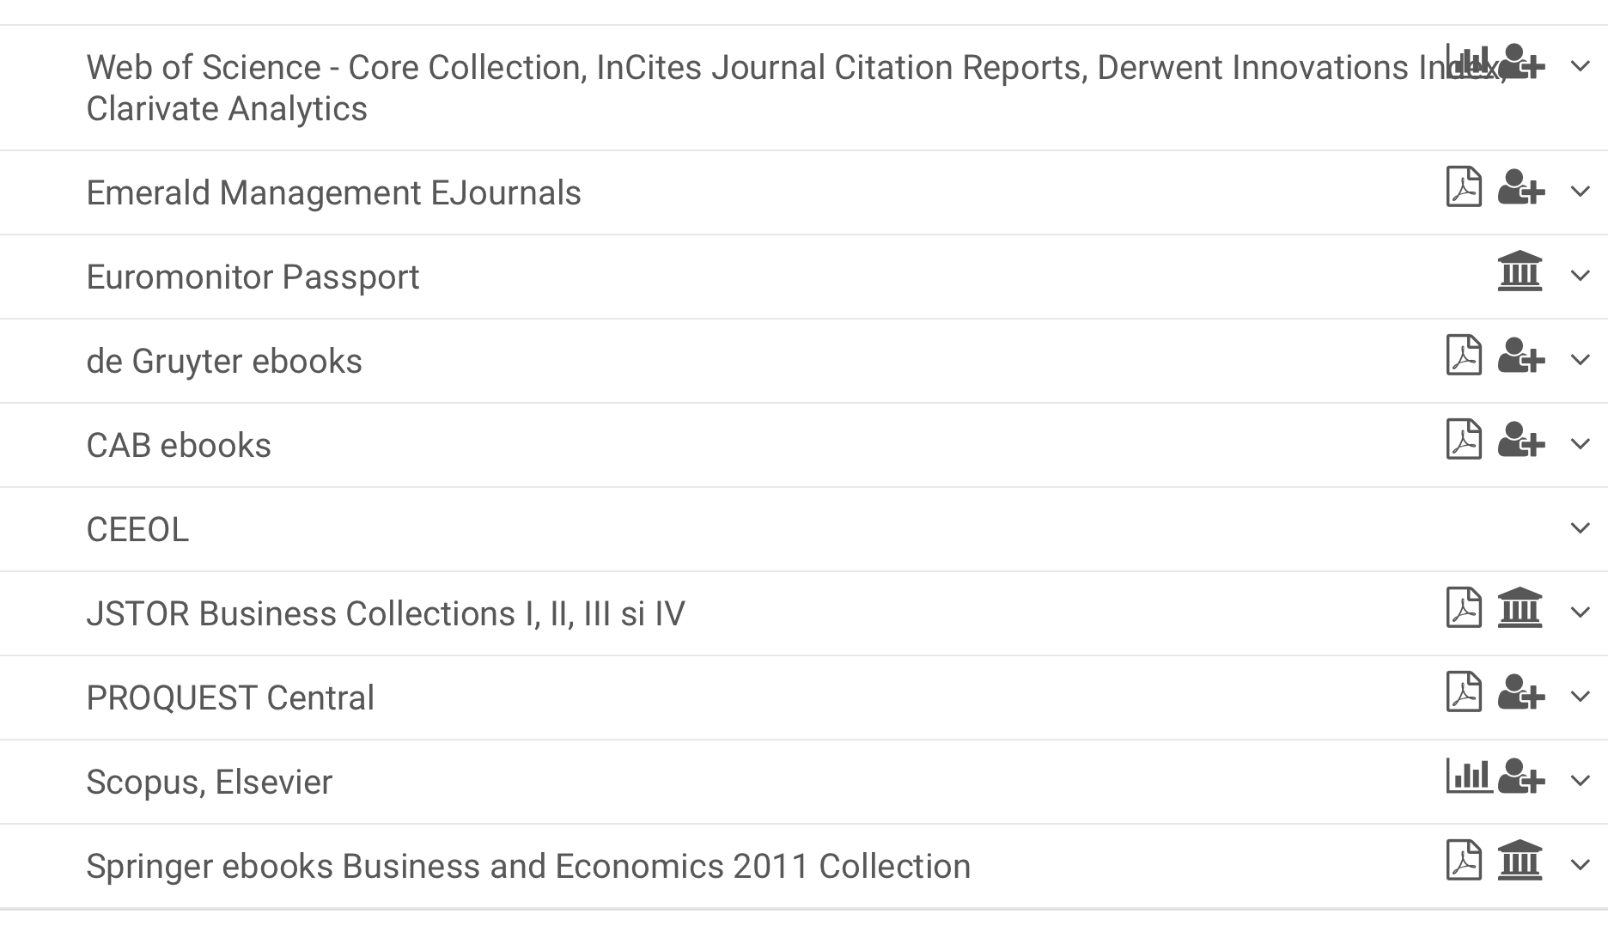

Slide 16
Norme CSUD
1. Norme interne ale Consiliului pentru Studiile Universitare de Doctorat privind participarea studenților-doctoranzi din Academia de Studii Economice din București la conferințe naționale și internaționale și decontarea taxelor de publicare a articolelor indexate Web of Science
2. Norme interne ale Consiliului pentru Studiile Universitare de Doctorat privind participarea studenților-doctoranzi din Academia de Studii Economice din București la mobilități internaționale

Slide 17
Conditii de indeplinit:
a) conferința să aibă caracter ştiințific;
b) perioada de participare să se încadreze în perioada studiilor doctorale, respectiv în perioada de prelungire;
c) lucrarea ştiințifică să fie legată de tema cercetării doctorale precizată în cadrul PID;
d) lucrarea să aibă specificată apartenența instituțională a autorului/autorilor şi să menționeze numele finanțatorului:
„This paper was co-financed by The Bucharest University of Economic Studies during the PhD program”.

Slide 18
Categoriile de cheltuieli eligibile pentru decontare în cadrul proiectului sunt:
taxe de participare la conferințe,
cheltuieli de transport,
cheltuieli de cazare.
în limita fondurilor disponibile

Slide 19
pentru participarea la conferințe organizate pe teritoriul României suma maximă ce poate fi decontată este de 3000 lei
pentru participarea la conferințe internaționale: suma maximă ce poate fi decontată este 5000 lei
Atentie la termenele de depunere a documentelor
Detalii:
https://doctorat.ase.ro/conferinte/norme-csud/

Slide 20
Decontare articole ISI
Sunt eligibile pentru decontare taxele de publicare a articolelor științifice publicate în reviste indexate Web of Science, cu AIS diferit de 0.
În situația în care un articol pentru care se solicită decontarea are mai multi autori, taxa de publicare se împarte la numărul de autori, iar susținerea financiară a publicării se face numai pentru partea corespunzătoare studenților - doctoranzi din ASE
Detalii:
https://doctorat.ase.ro/conferinte/norme-csud/

Slide 21
Mobilitate internationala
Studenții doctoranzi care sunt admiși pe locurile finanțate de la buget, cu bursă, au obligația să participe pe durata celor 4 ani de studii doctorale pentru o perioadă de minim 1 lună în cadrul programelor de mobilități ale Academiei de Studii Economice din București (mobilitate cu prezență fizică în universitatea din străinătate).
Mobilitățile studenților doctoranzi vizează stagii de cercetare/documentare sau de studiu (prin participarea la cursuri, seminarii, workshopuri organizate de universitatea gazdă).
Detalii:
https://doctorat.ase.ro/conferinte/norme-csud/

Slide 22
Mobilitatea internațională finanțată prin programele ERASMUS
https://international.ase.ro/21/
https://international.ase.ro/21/index.php/erasmus-for-placements/
Mobilitatea internațională prin fonduri CSUD
Norme interne ale Consiliului pentru Studiile Universitare de Doctorat privind participarea studenților-doctoranzi din Academia de Studii Economice din București la mobilități internaționale

Slide 23
Information in English
https://doctorat.ase.ro/en/home/

Slide 24
What's next?
Signing the contract (CSUD Secretariate –
period October 2-7)
THE STUDY CONTRACTS, COMPLETED AND SIGNED BY YOU AND THE DOCTORAL SUPERVISOR, IN FOUR COPIES
2. The Individual Plan must be submitted by doctoral student to the Doctoral school by 17.10.2025.
The Individual Plan for PhD Studies can be electronically filed with digital signatures
Individual PhD Research Plan 2025-2026 (EN) – Word version

Slide 25
Courses
online and with presence
2 common core courses (online)
  Ethics and Academic Integrity
  Applied Quantitative and Qualitative Scientific Research Methods
2 courses organized by each Doctoral School

Slide 26
Conditions for the elaboration of the doctoral thesis
Methodology for the evaluation and defense of the doctoral thesis
FORMS
Minimum Criteria for Thesis Defense, Academic Year 2025/2026
Schedule of the Stages for the Defense of the Doctoral Thesis – 2024–2025 (HS 166/30.07.2025)
GUIDE FOR ELABORATION OF THE PhD THESIS

Slide 27
Minimum criteria
https://view.officeapps.live.com/op/view.aspx?src=https%3A%2F%2Fdoctorat.ase.ro%2Fwp-content%2Fuploads%2FEnglish%2FPhD%2520Thesis%2FMinimum%2520Criteria%2520for%2520Thesis%2520Defense%2C%2520Academic%2520Year%25202025_2026.doc&wdOrigin=BROWSELINK

Slide 28
Access to the Web of Science database and other databases
make an account here: https://www.e-nformation.ro using the institutional email address (AES)
Log in to Enformation using the institutional email

Slide 29
Funding for research
PhD students from the Bucharest University of Economic Studies enrolled in the period of doctoral studies, have the right to benefit from funding for participation in domestic and international conferences for the presentation of a research paper within budgetary limits

Slide 30
Approval for participation to conferences will be made in the order of submission of applications, within the available funds.
The categories of expenses eligible for settlement under the project are: conference participation fees, transport costs, accommodation costs.

Slide 31
to attend conferences organized in Romania, the maximum amount that can be settled is 3000 RON
to attend international conferences: the maximum amount that can be settled is 5000 RON
Details:
Internal Rules Of The Council For University Doctoral Studies On The Participation Of Doctoral Students From The Bucharest University Of Economic Studies (ASE) At National And International Conferences And Publishing Fees Settlement Of Web Of Science Indexed Articles

Slide 32
PUBLISHING OF WEB OF SCIENCE INDEXED ARTICLES
Fees for the publication of scientific articles published in Web of Science indexed journals with an AIS other than 0 are eligible for settlement.
If an article for which the settlement is requested has more authors, the publication fee is divided by the number of authors, and the financial support of the publication is made only for the part corresponding to students - PhD students from ASE

Slide 33
Evaluation
Each doctoral student is evaluated based on Annual Progress Reports.
In May you will have to prepare the first research report. Your coordinating professors will keep you informed.
04.05.2026 | Online submission of research progress reports, with the approval of the scientific supervisor (3 weeks)
22.05.2026
25.05.2026 | Oral, physical, or online evaluation of research progress reports (3 weeks)
12.06.2026

Slide 34
Vă doresc un an universitar bun, sănătate și multe rezultate în cercetare!
I wish you a good academic year, health and many research results!

